Slide 1
If Else
If Else If Else…
Nested If Else
If Else without Brace

Slide 2
Loop
For Loop
  for(Таниулах ; нөхцөл; дуусгах үйлдэл){
  //Body of Loop
  }
While loop
Do While Loop
Nested Loop
Infinite loop!

Slide 3
For Loop
Initialization/ Таниулах
Condition
нөхцөл
False
True
Loop body
Update/ дуусгах үйлдэл
Loop end

Slide 4
For Loop
Iteration | Variable | i <= 5 | Action
1st | i = 1 | true | 1 хэвэлэгдэнэ. i -> ийн утга 2 болж ихсэнэ
2nd | i = 2 | true | 2 хэвэлэгдэнэ. I -> ийн утга 3 болж ихсэнэ
3rd | i = 3 | true | 3 хэвэлэгдэнэ. i -> ийн утга 4 болж ихсэнэ
4th | i = 4 | true | 4 хэвэлэгдэнэ. i -> ийн утга 5 болж ихсэнэ
5th | i = 5 | true | 5 хэвэлэгдэнэ. i -> ийн утга 6 болж ихсэнэ
6th | i = 6 | false | Loop төгснө.

Slide 5
While Loop
Condition
нөхцөл
False
True
Loop body
Loop end

Slide 6
Do While Loop
Loop body
True
Condition
нөхцөл
False
Loop end

Slide 7
Do while loop
Iteration | Variable | i <= 5 | үйлдэл
 | i = 1 | Шалгаж эхлээгүй | 1 is printed and i is increased to 2
1st | i = 2 | true | 2 is printed and i is increased to 3
2nd | i = 3 | true | 3 is printed and i is increased to 4
3rd | i = 4 | true | 4 is printed and i is increased to 5
4th | i = 5 | true | 5 is printed and i is increased to 6
5th | i = 6 | false | The loop is terminated

Slide 8
Range Based Loop
for(variable : Цуглуулга){
//Body of loop
}
int arr[3] = {1,2,3}
for(int n : arr){
cout<<n;
}

Slide 9
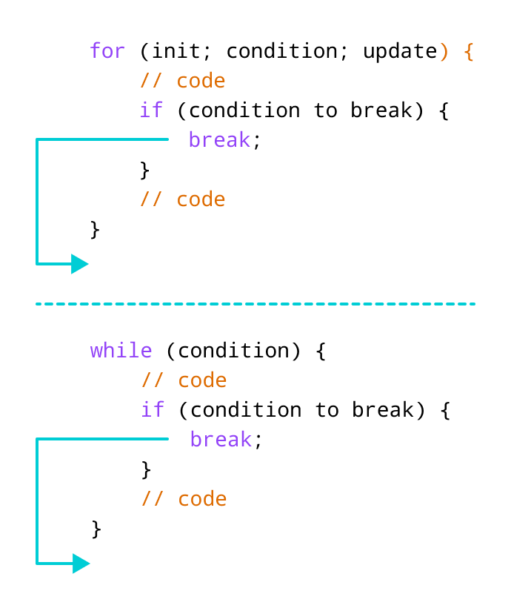
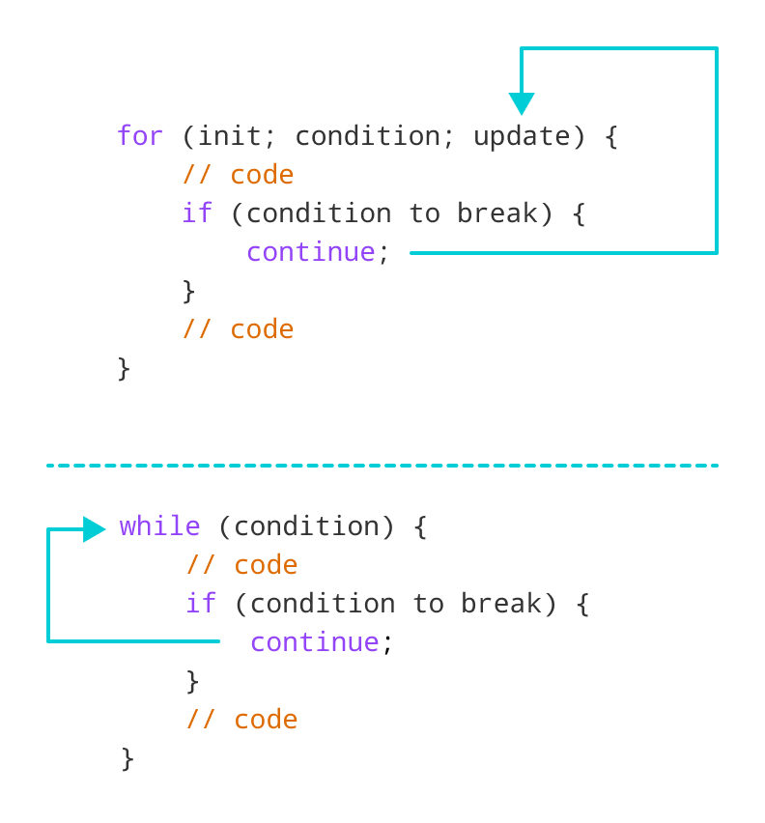
Break / Continue

Slide 10
Switch
Switch (өгөгдөл){
case 1:
//үйлдэл
break;
case 2:
//үйлдэл
break;
…
default:
//аль нэг тэй тохироогуй үед ажиллах хэсэг
}

Slide 11
Switch
Expression/ өгөгдөл
True
Өгөгдөл = case 1
үйлдэл
False
True
Өгөгдөл = case 1
үйлдэл
False
True
…
үйлдэл
False
Default
End of Switch

